Slide 1


Slide 2



หัวข้อเรื่อง
11.1 ขั้นตอนการเขียนโปรแกรมด้วย
Windows Forms Application
11.2 ตัวอย่างโปรแกรมพื้นที่สี่เหลี่ยมผืนผ้า
11.3 ตัวอย่างโปรแกรมทักทาย โดยใช้รูปแบบ MassageBox.show
11.4 ตัวอย่างโปรแกรมบวกเลข
11.5 ตัวอย่างโปรแกรมเปรียบเทียบอายุ
โดยใช้เงื่อนไข if
11.6 ตัวอย่างโปรแกรมเลขคู่เลขคี่
โดยใช้เงื่อนไข if
11.7 ตัวอย่างโปรแกรมค่าคอมมิชชั่น
โดยใช้คำสั่งเงื่อนไข if

Slide 3
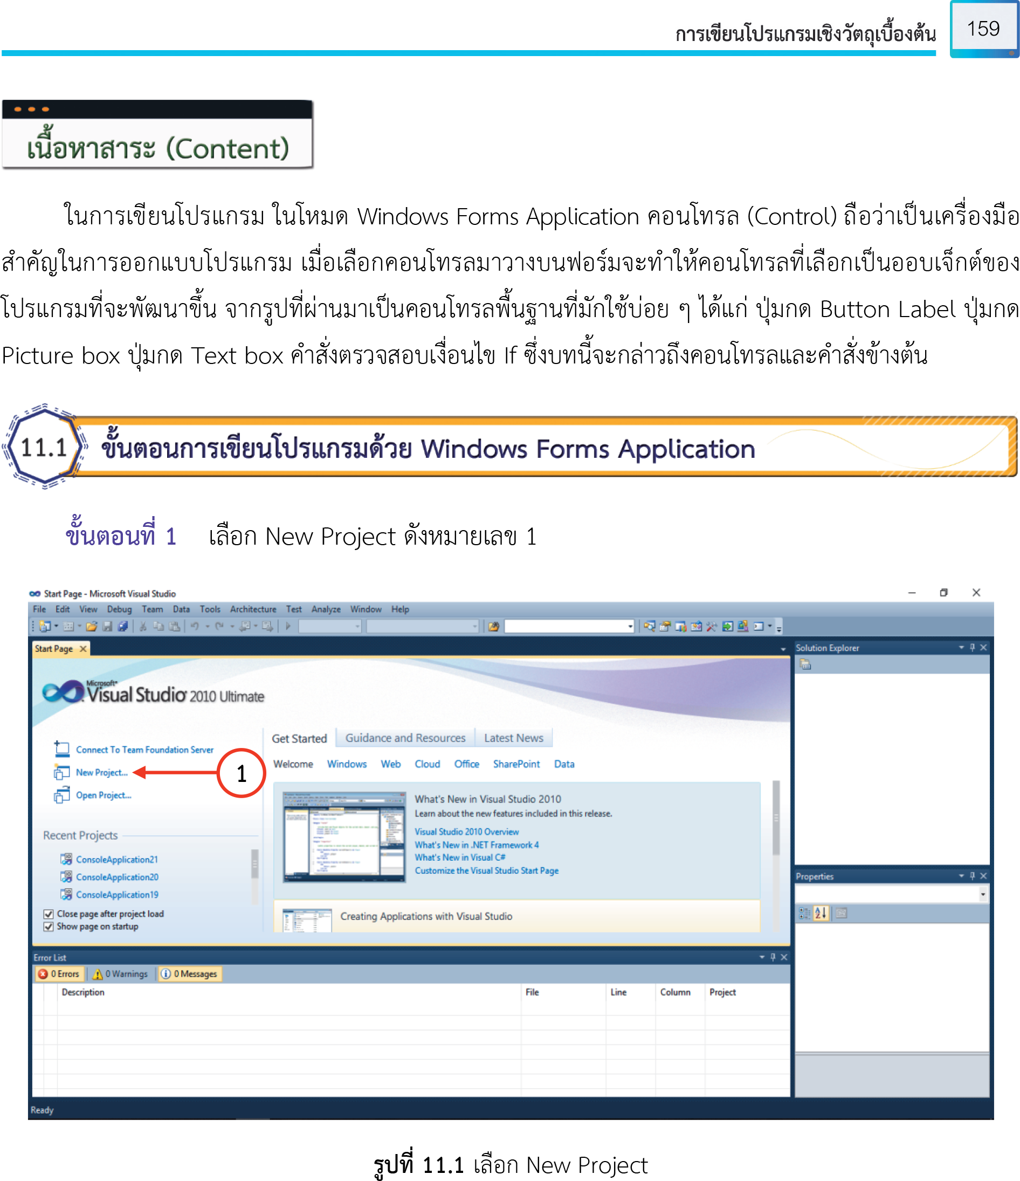
ขั้นตอนที่ 1 เลือก New Project ดังหมายเลข 1
รูปที่ 11.1 เลือก New Project

Slide 4
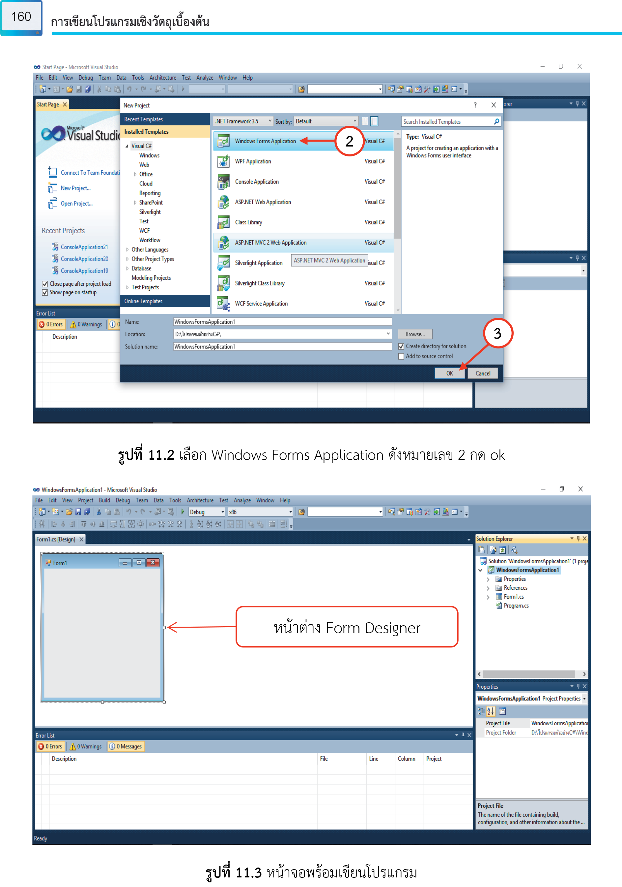
รูปที่ 11.2 เลือก Windows Forms Application ดังหมายเลข 2 กด ok

Slide 5
รูปที่ 11.3 หน้าจอพร้อมเขียนโปรแกรม

Slide 6

หน้าต่าง Form Designer Form Designer เป็นหน้าต่างที่ใช้สำหรับการออกแบบหน้าต่างหรือหน้าตาของแอปพลิเคชัน โดยการลากคอนโทรลต่างจาก Toolbox มาวางบน Form
ปุ่มกด (Button) ใช้สำหรับคลิกเพื่อเลือกการทำงานบางอย่าง
ลาเบล (Label) ใช้สำหรับแสดงข้อความ
พิกเจอร์บ็อกซ์ (Picture box) ใช้สำหรับแสดงภาพ
เท็กซ์บ็อกซ์ (Text box) ใช้สำหรับรับ/แสดงข้อมูลจากคีย์บอร์ด

Slide 7
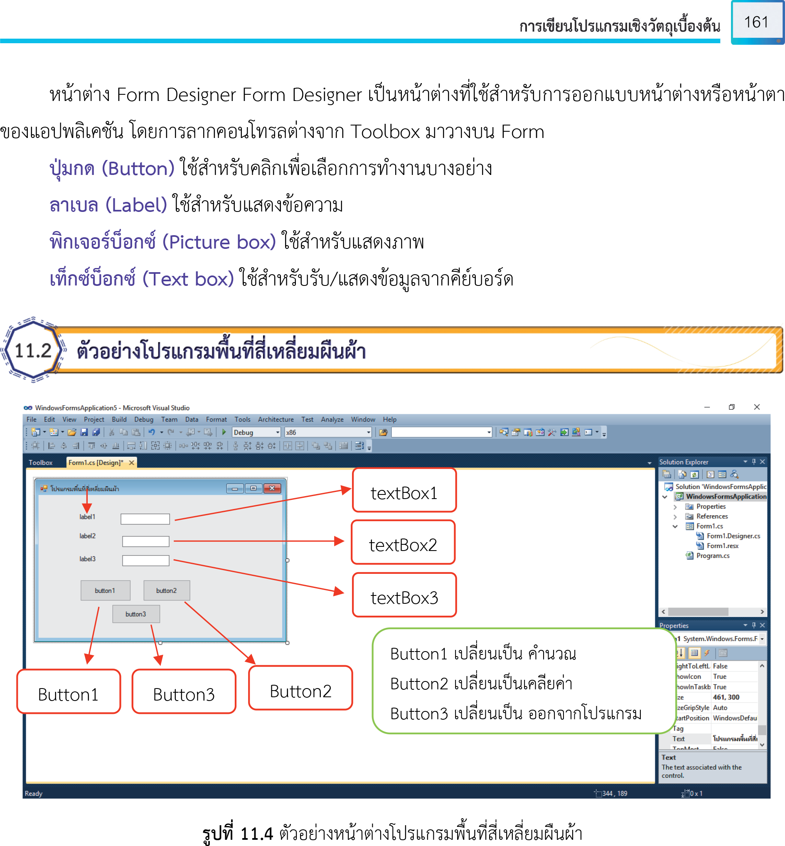
รูปที่ 11.4 ตัวอย่างหน้าต่างโปรแกรมพื้นที่สี่เหลี่ยมผืนผ้า

Slide 8
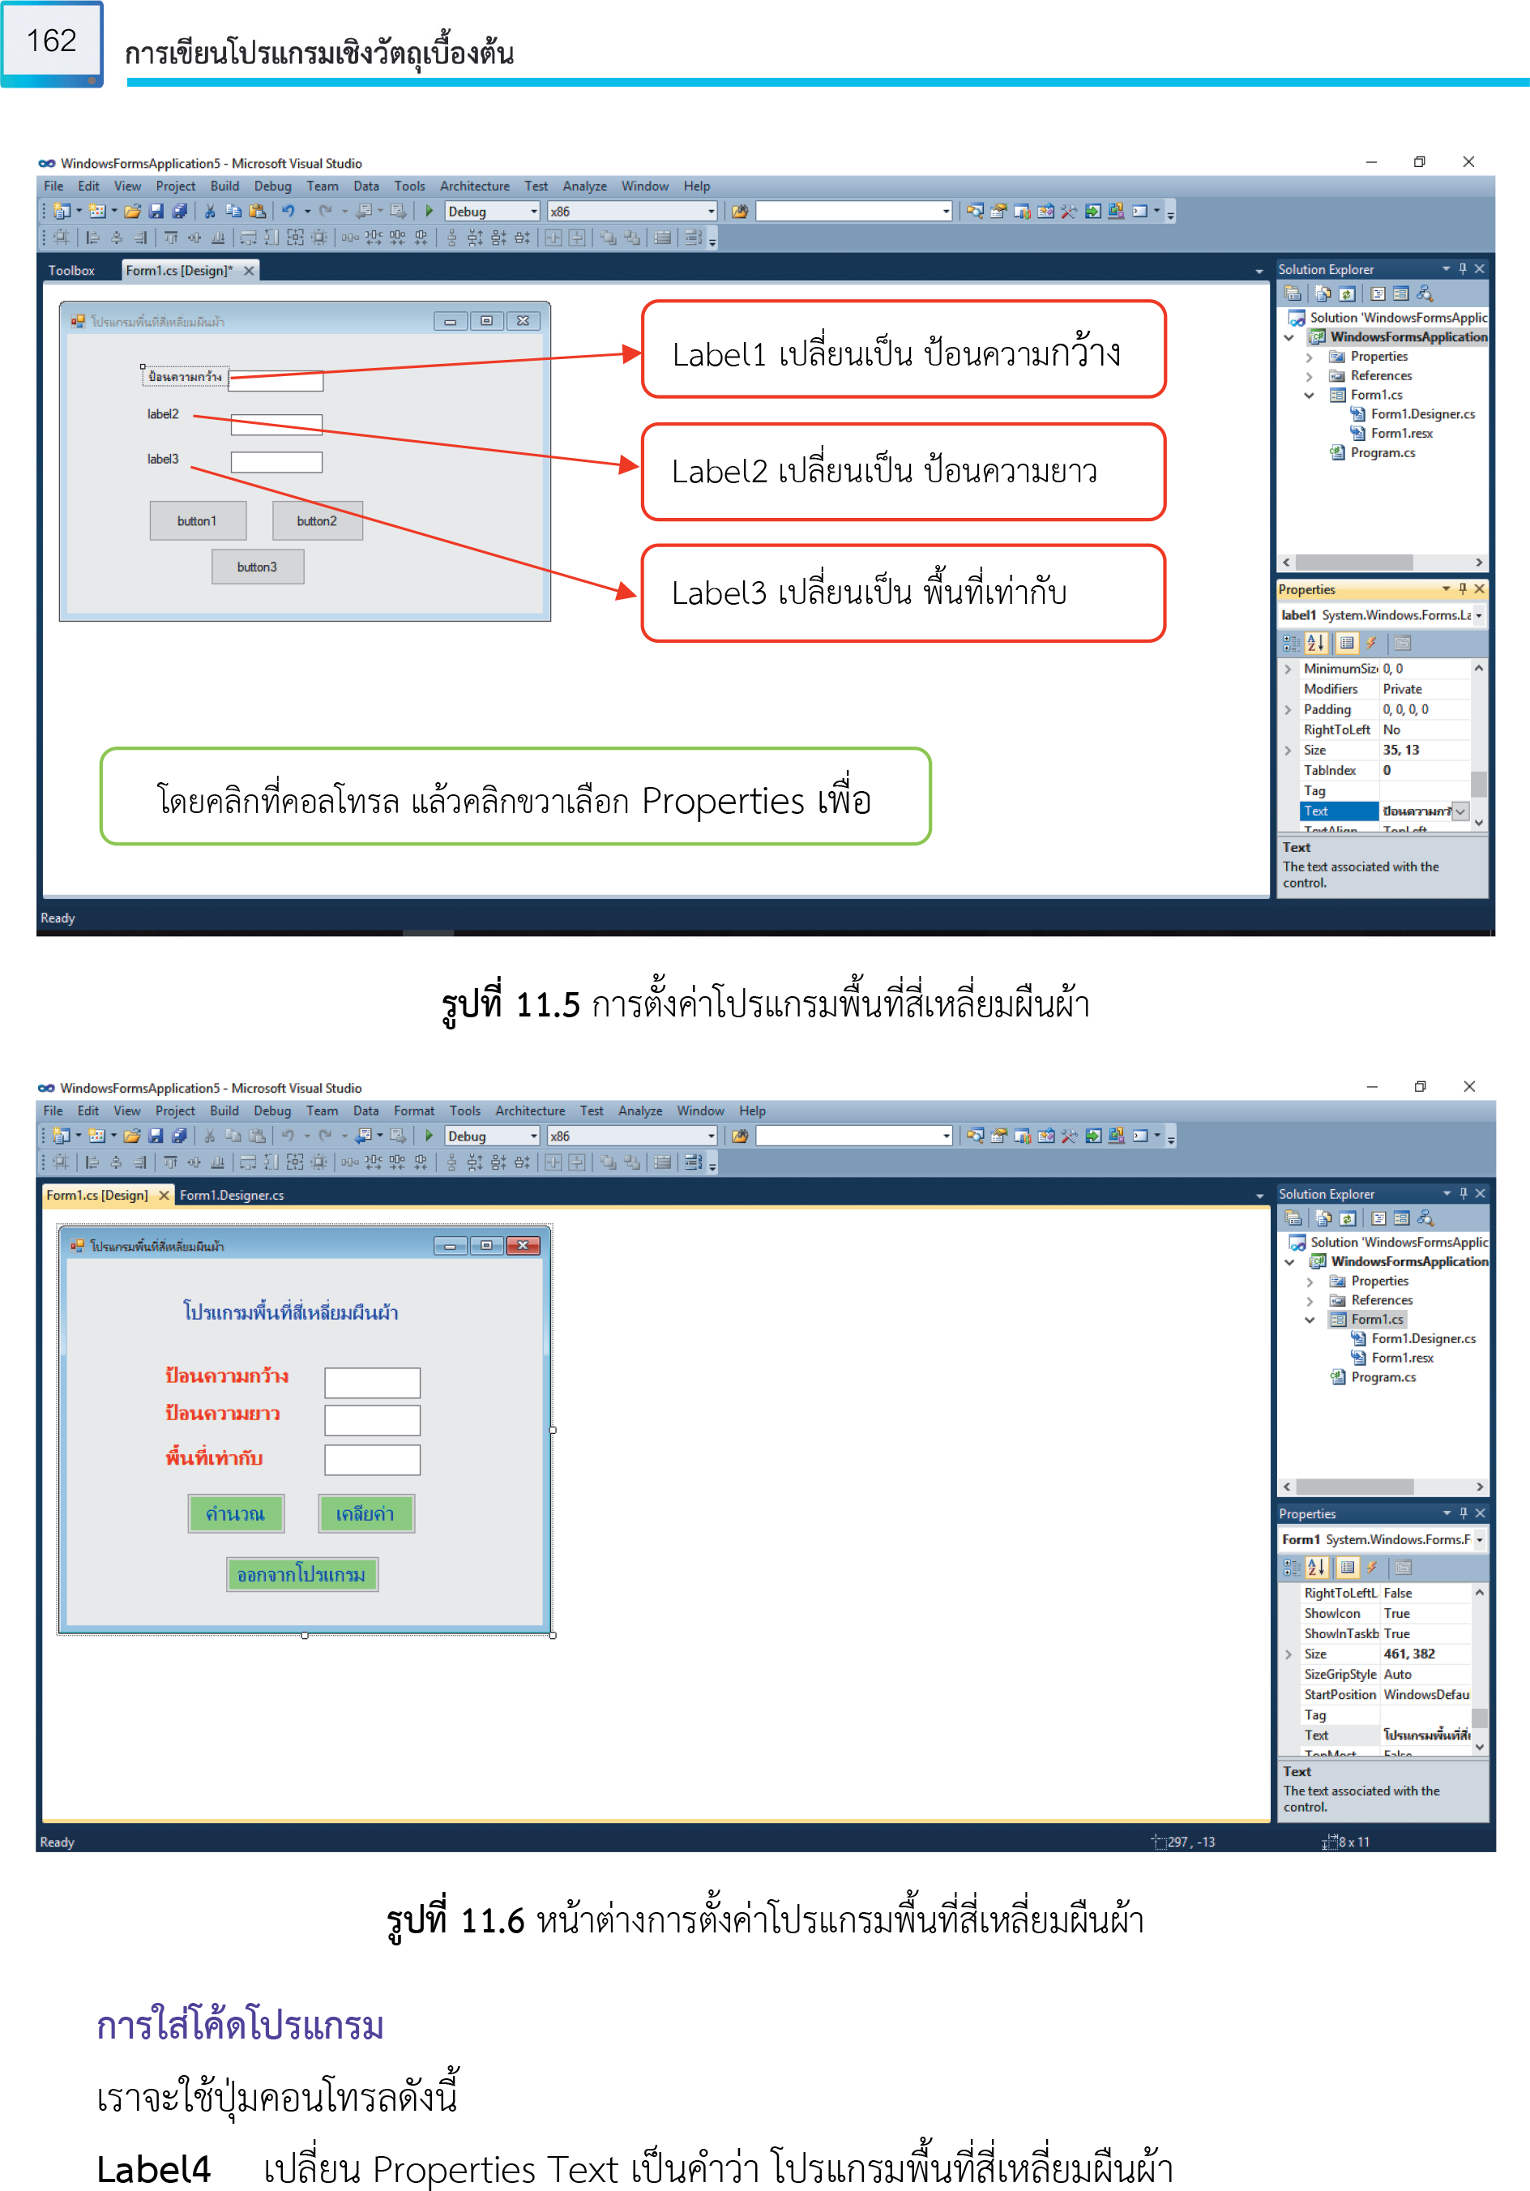
รูปที่ 11.5 การตั้งค่าโปรแกรมพื้นที่สี่เหลี่ยมผืนผ้า

Slide 9
รูปที่ 11.6 หน้าต่างการตั้งค่าโปรแกรมพื้นที่สี่เหลี่ยมผืนผ้า

Slide 10


การใส่โค้ดโปรแกรม
เราจะใช้ปุ่มคอนโทรลดังนี้
Label4 เปลี่ยน Properties Text เป็นคำว่า โปรแกรมพื้นที่สี่เหลี่ยมผืนผ้า
Label1 เปลี่ยน Properties Text เป็นป้อนความกว้าง
Label2 เปลี่ยน Properties Text เป็นป้อนความยาว
Label3 เปลี่ยน Properties Text เป็นพื้นที่เท่ากับ
Button1 เปลี่ยน Properties Text เป็นคำนวณ
Button2 เปลี่ยน Properties Text เป็นเคลียร์ค่า
Button3 เปลี่ยน Properties Text เป็นออกจากโปรแกรม

Slide 11
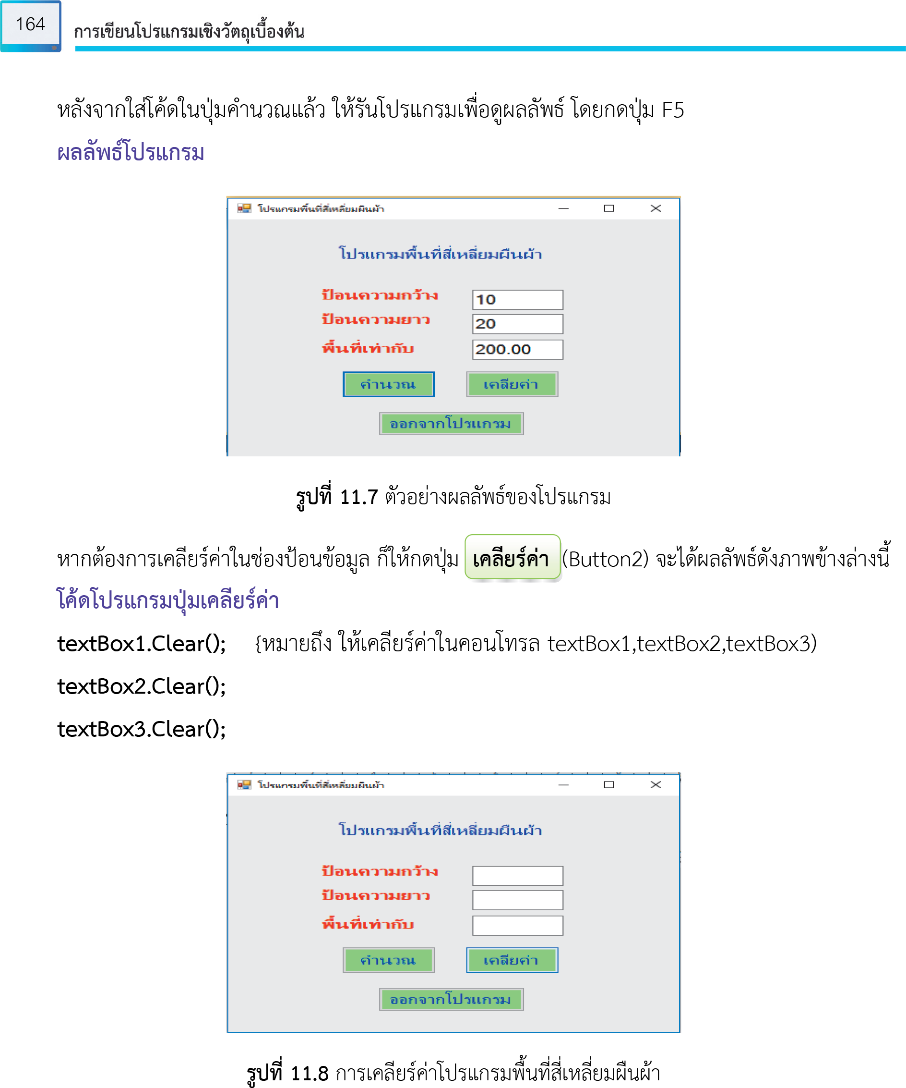
อธิบายโปรแกรม
double width, length, area; เป็นการกำหนดตัวแปร width, length, area ให้เป็นแบบทศนิยม
(double)
width = double.Parse(textBox1.Text); แปลงค่าใน textBox1 ให้เป็นทศนิยมแล้วนำมาเก็บไว้
ในตัวแปร width
length = double.Parse(textBox2.Text); แปลงค่าใน textBox2 ให้เป็นทศนิยมแล้วนำมาเก็บไว้ในตัวแปร length
area = width * length; นำค่าที่เก็บไว้ในตัวแปร width มาคูณกับ ตัวแปร length แล้วนำผลลัพธ์ไปเก็บไว้ในตัวแปร area
textBox3.Text = area.ToString("##,###.00"); กำหนดรูปแบบการแสดงผลให้มีเครื่องหมายคอมม่าและทศนิยม 2 ตำแหน่ง แล้วนำผลลัพธ์ไปแสดงผลไว้ที่ textBox3
หลังจากใส่โค้ดในปุ่มคำนวณแล้ว ให้รันโปรแกรมเพื่อดูผลลัพธ์ โดยกดปุ่ม F5
ผลลัพธ์โปรแกรม
รูปที่ 11.7 ตัวอย่างผลลัพธ์ของโปรแกรม

Slide 12
โค้ดโปรแกรมปุ่มเคลียร์ค่า
textBox1.Clear(); {หมายถึง ให้เคลียร์
ค่าในคอนโทรล
textBox2.Clear();
textBox3.Clear();
รูปที่ 11.8 การเคลียร์ค่าโปรแกรมพื้นที่สี่เหลี่ยมผืนผ้า
โค้ดโปรแกรมปุ่มออกจากโปรแกรม ออกจากโปรแกรม (Button3) เมื่อคลิกก็จะออกจากโปรแกรมทันที

Slide 13
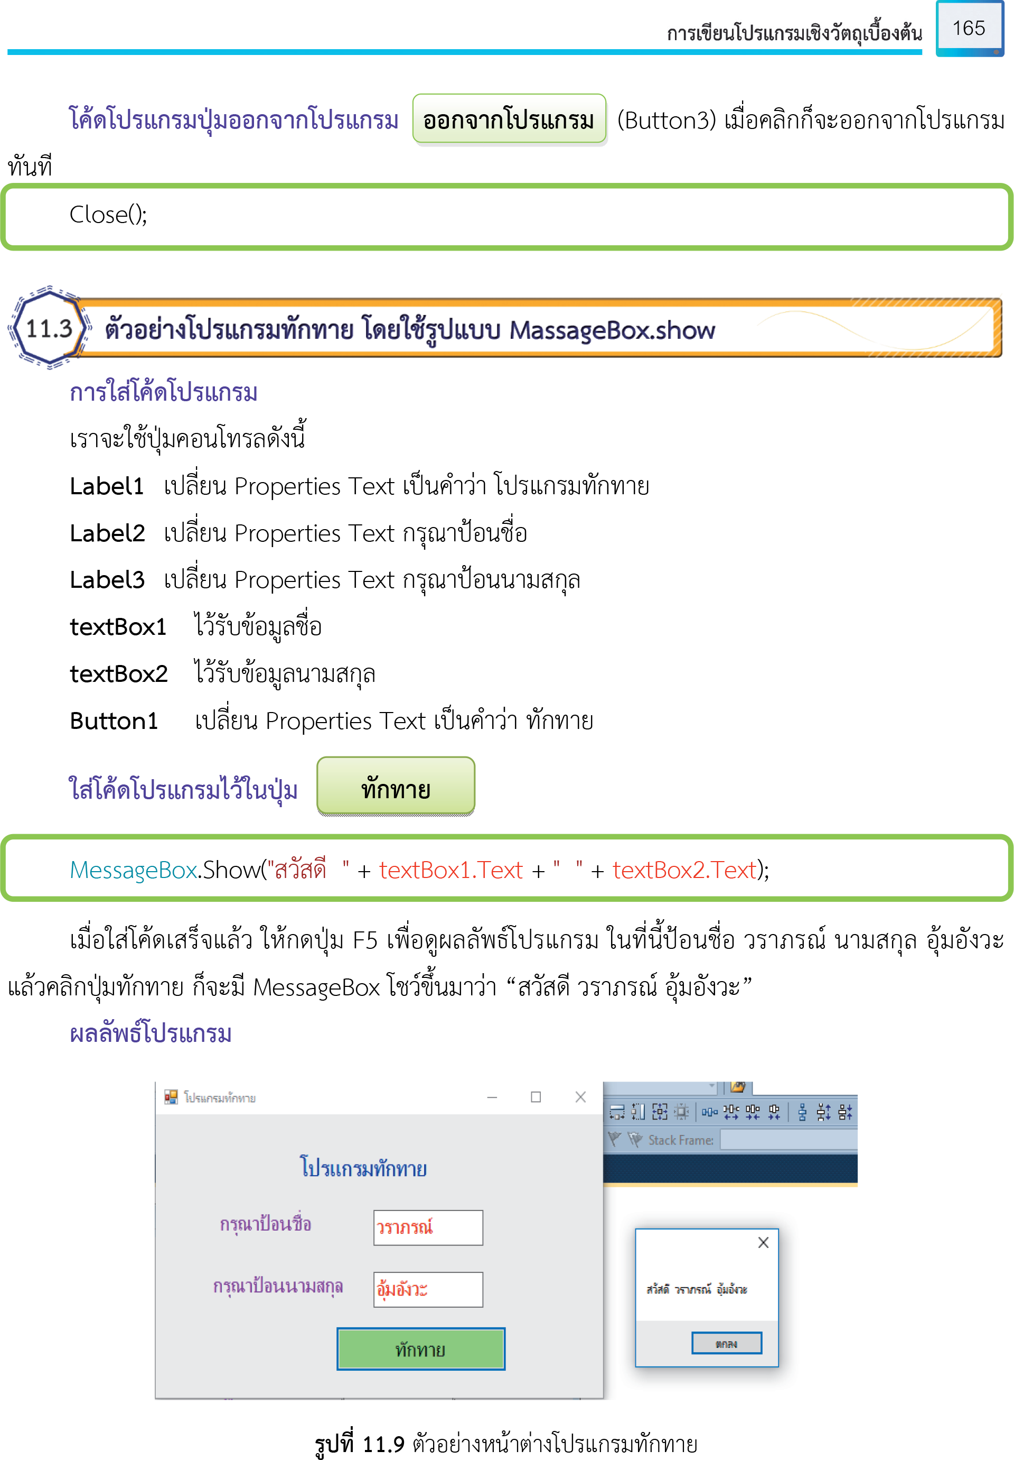

การใส่โค้ดโปรแกรม
เราจะใช้ปุ่มคอนโทรลดังนี้
Label1 เปลี่ยน Properties Text เป็นคำว่า โปรแกรมทักทาย
Label2 เปลี่ยน Properties Text กรุณาป้อนชื่อ
Label3 เปลี่ยน Properties Text กรุณาป้อนนามสกุล
textBox1 ไว้รับข้อมูลชื่อ
textBox2 ไว้รับข้อมูลนามสกุล
Button1 เปลี่ยน Properties Text เป็นคำว่า ทักทาย
ใส่โค้ดโปรแกรมไว้ในปุ่ม

Slide 14
เมื่อใส่โค้ดเสร็จแล้ว ให้กดปุ่ม F5 เพื่อดูผลลัพธ์โปรแกรม ในที่นี้ป้อนชื่อ วราภรณ์ นามสกุล อุ้มอังวะแล้วคลิกปุ่มทักทาย ก็จะมี MessageBox โชว์ขึ้นมาว่า “สวัสดี วราภรณ์ อุ้มอังวะ”
ผลลัพธ์โปรแกรม
รูปที่ 11.9 ตัวอย่างหน้าต่างโปรแกรมทักทาย

Slide 15
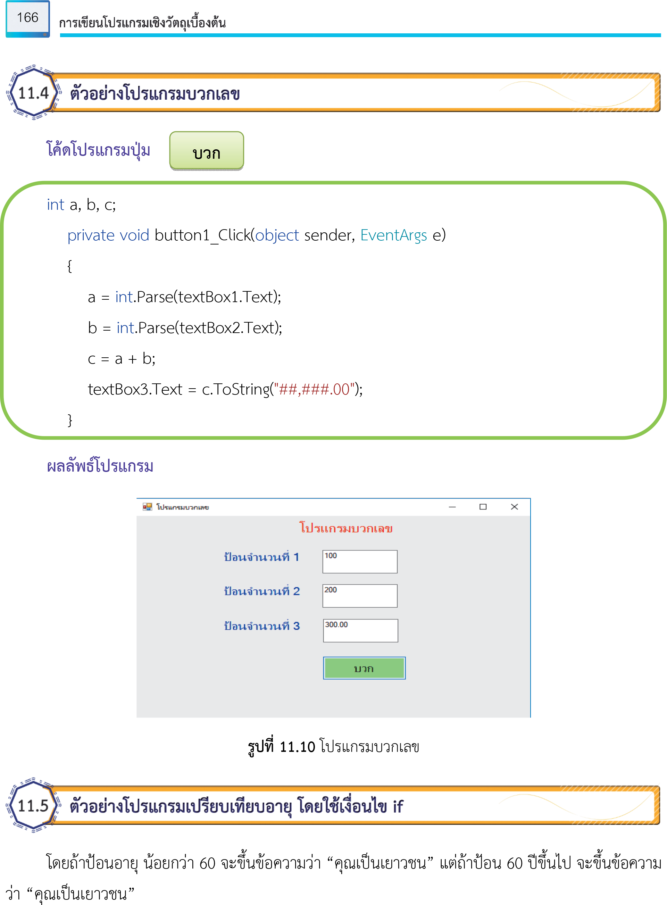
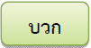
โค้ดโปรแกรมปุ่ม
ผลลัพธ์โปรแกรม
รูปที่ 11.10 โปรแกรมบวกเลข

Slide 16
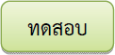
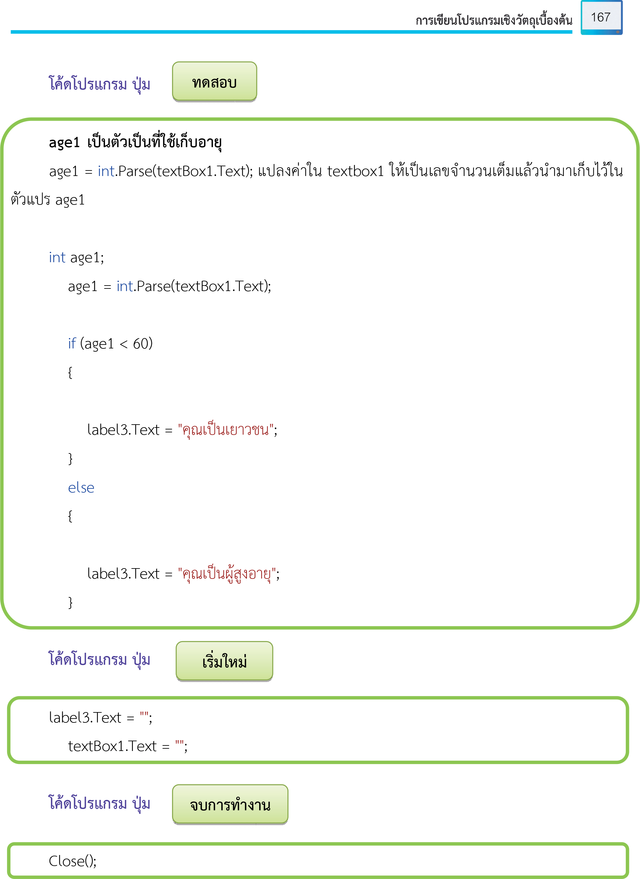
โดยถ้าป้อนอายุ น้อยกว่า 60 จะขึ้นข้อความว่า “คุณเป็นเยาวชน” แต่ถ้าป้อน 60 ปีขึ้นไป จะขึ้นข้อความว่า “คุณเป็นเยาวชน”
โค้ดโปรแกรม ปุ่ม

Slide 17
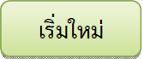
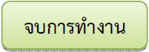
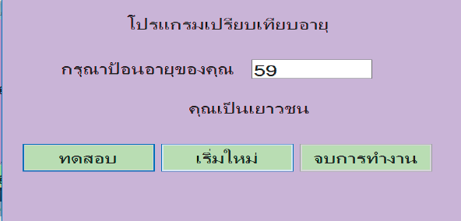
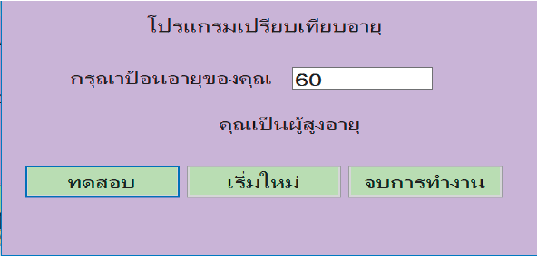
โค้ดโปรแกรม ปุ่ม
โค้ดโปรแกรม ปุ่ม
ผลลัพธ์โปรแกรม เมื่อป้อนอายุน้อยกว่า 60
ผลลัพธ์โปรแกรม เมื่อป้อนอายุตั้งแต่ 60 ขึ้นไป
รูปที่ 11.11 ผลลัพธ์โปรแกรม เมื่อป้อนอายุน้อยกว่า 60
รูปที่ 11.12 ผลลัพธ์โปรแกรม เมื่อป้อนอายุตั้งแต่ 60 ขึ้นไป

Slide 18
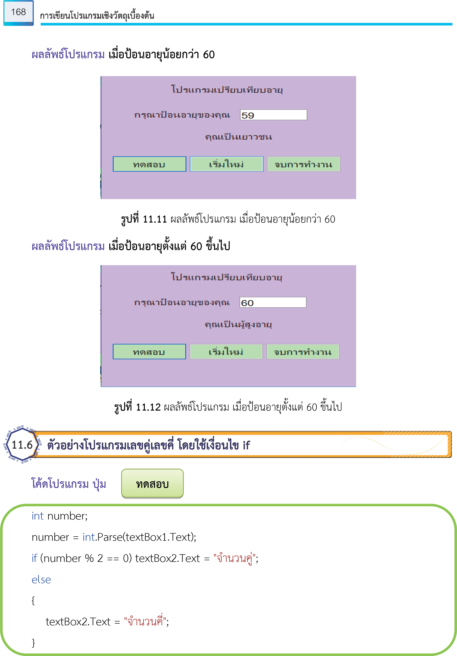

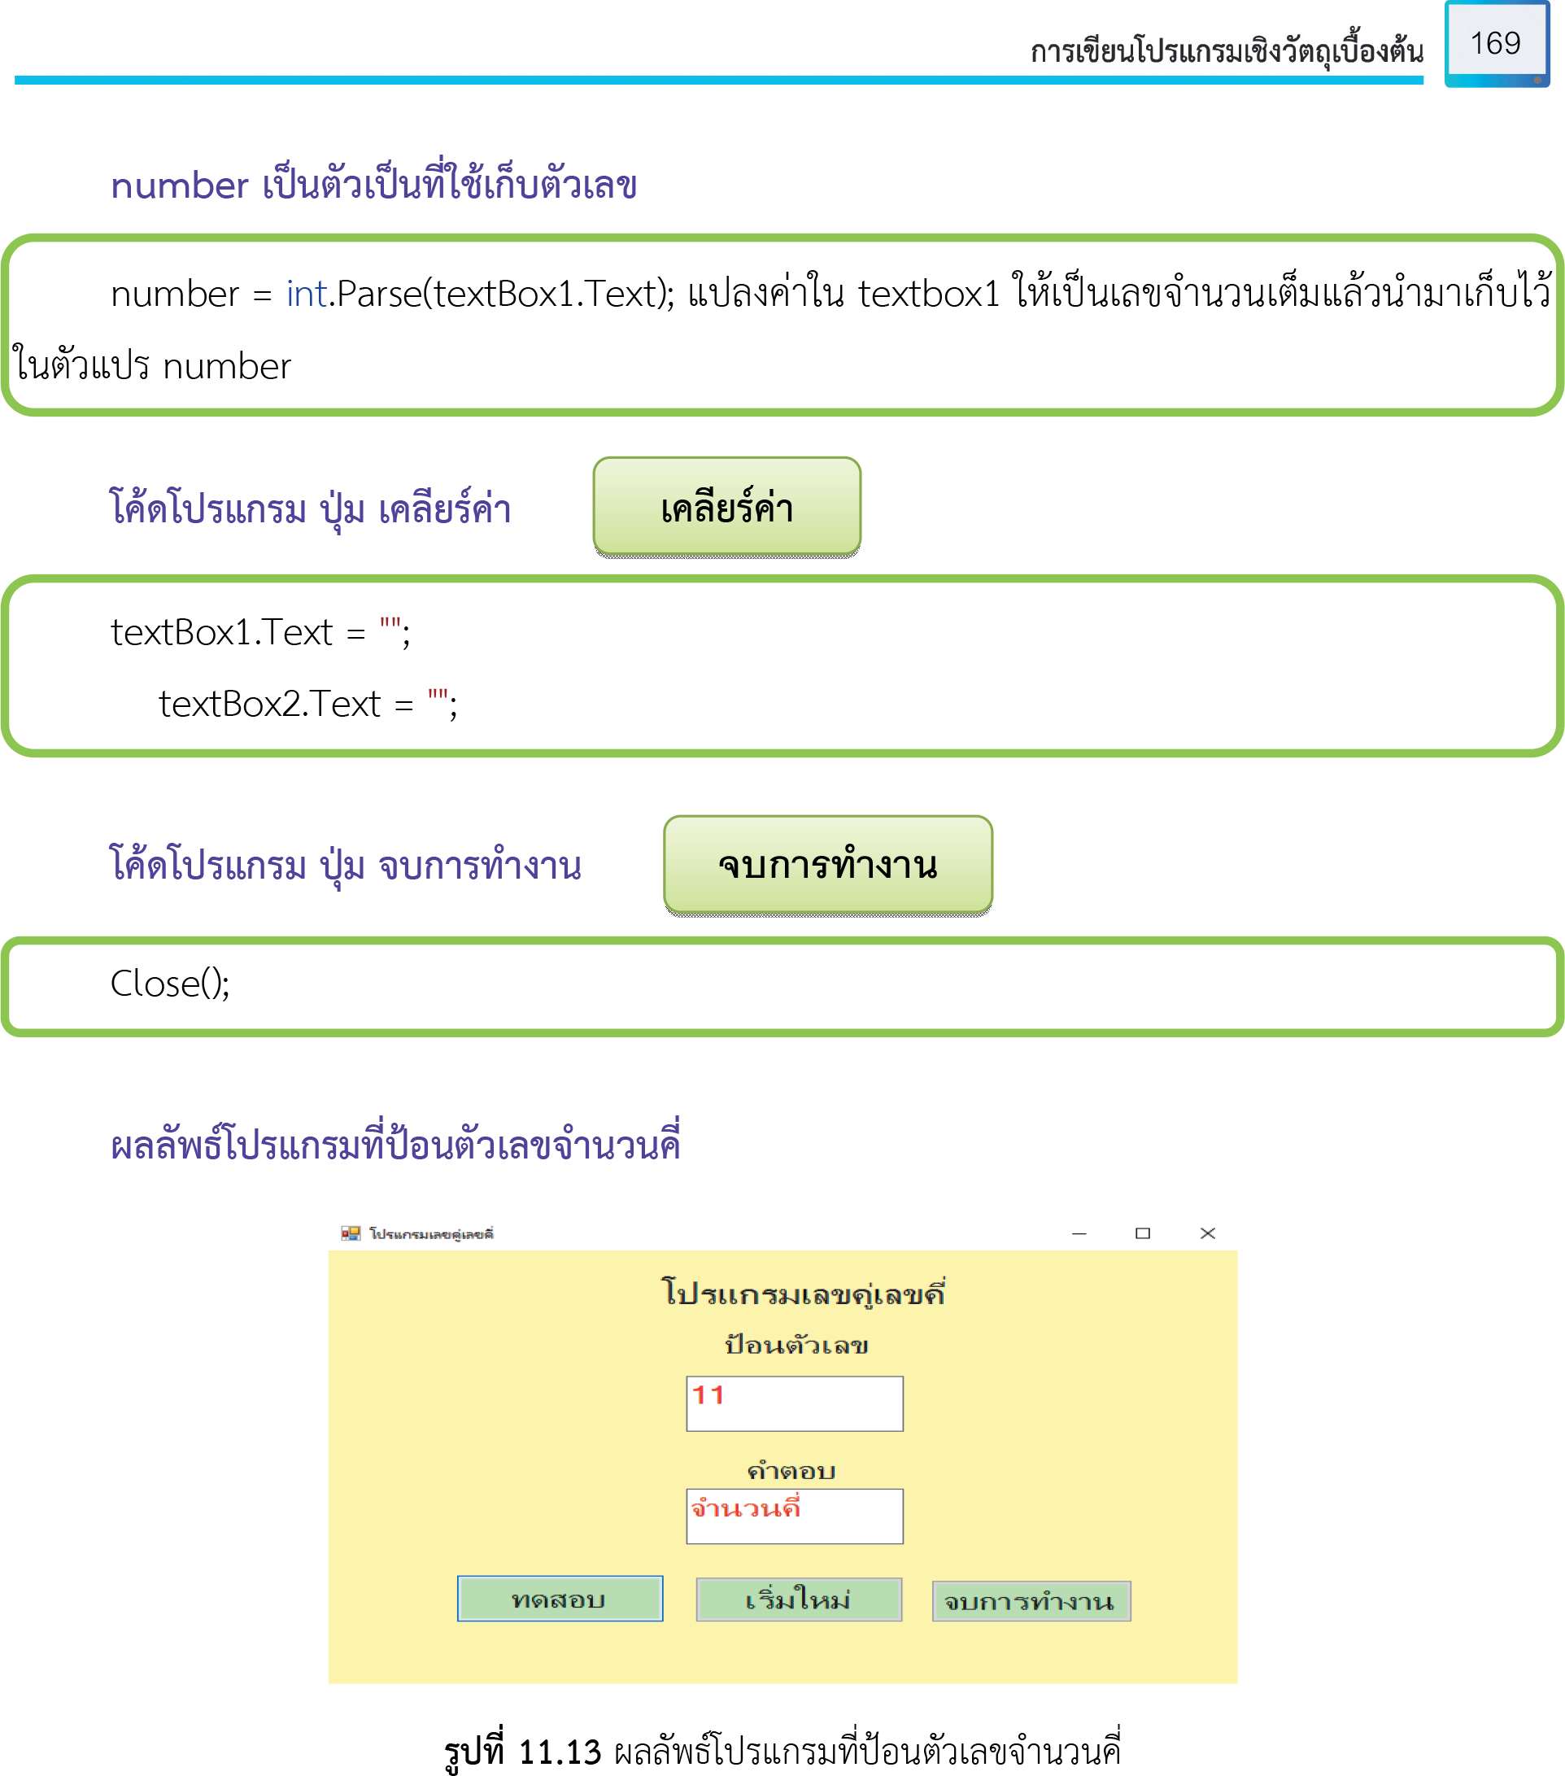
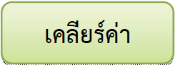
โค้ดโปรแกรม ปุ่ม
number เป็นตัวเป็นที่ใช้เก็บตัวเลข
โค้ดโปรแกรม ปุ่ม เคลียร์ค่า

Slide 19
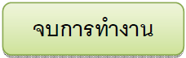
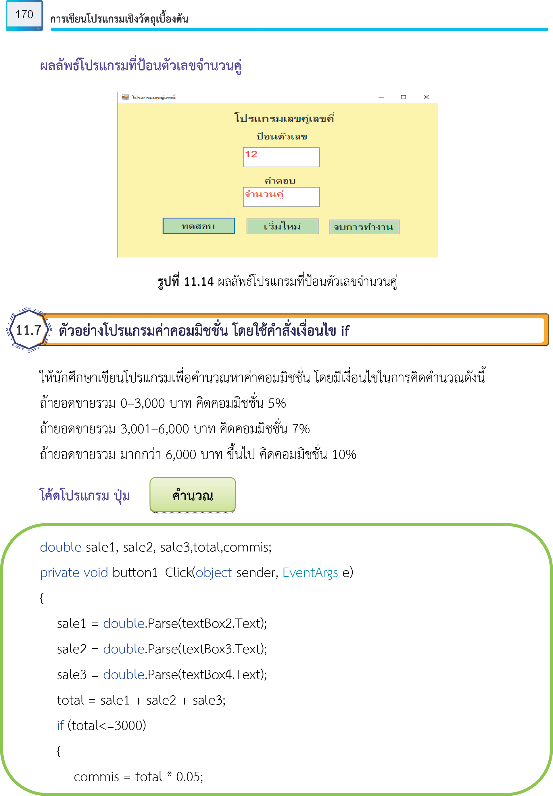
โค้ดโปรแกรม ปุ่ม จบการทำงาน
Close();
ผลลัพธ์โปรแกรมที่ป้อนตัวเลขจำนวนคี่
ผลลัพธ์โปรแกรมที่ป้อนตัวเลขจำนวนคู่
รูปที่ 11.13 ผลลัพธ์โปรแกรมที่ป้อนตัวเลขจำนวนคี่
รูปที่ 11.14 ผลลัพธ์โปรแกรมที่ป้อนตัวเลขจำนวนคู่

Slide 20
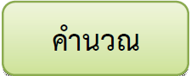
ให้นักศึกษาเขียนโปรแกรมเพื่อคำนวณหาค่าคอมมิชชั่น โดยมีเงื่อนไขในการคิดคำนวณดังนี้
ถ้ายอดขายรวม 0–3,000 บาท คิดคอมมิชชั่น 5%
ถ้ายอดขายรวม 3,001–6,000 บาท คิดคอมมิชชั่น 7%
ถ้ายอดขายรวม มากกว่า 6,000 บาท ขึ้นไป คิดคอมมิชชั่น 10%
โค้ดโปรแกรม ปุ่ม

Slide 21
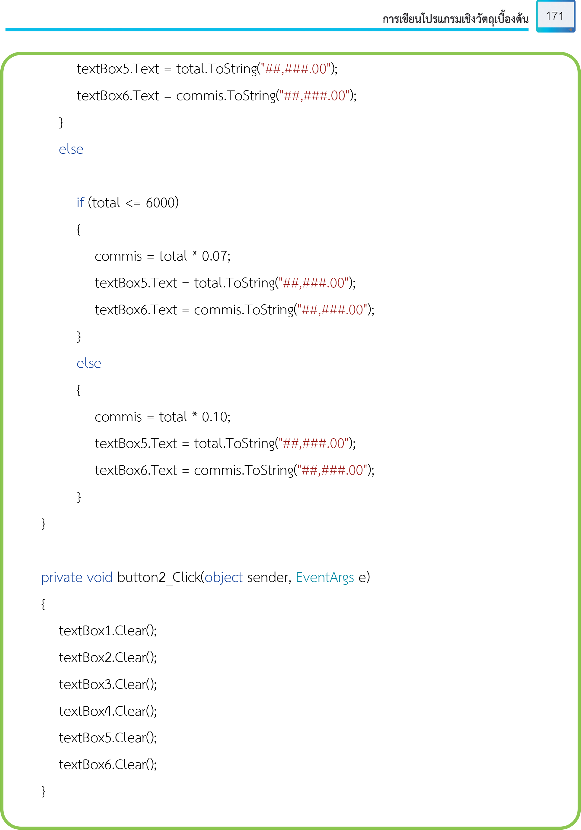

Slide 22
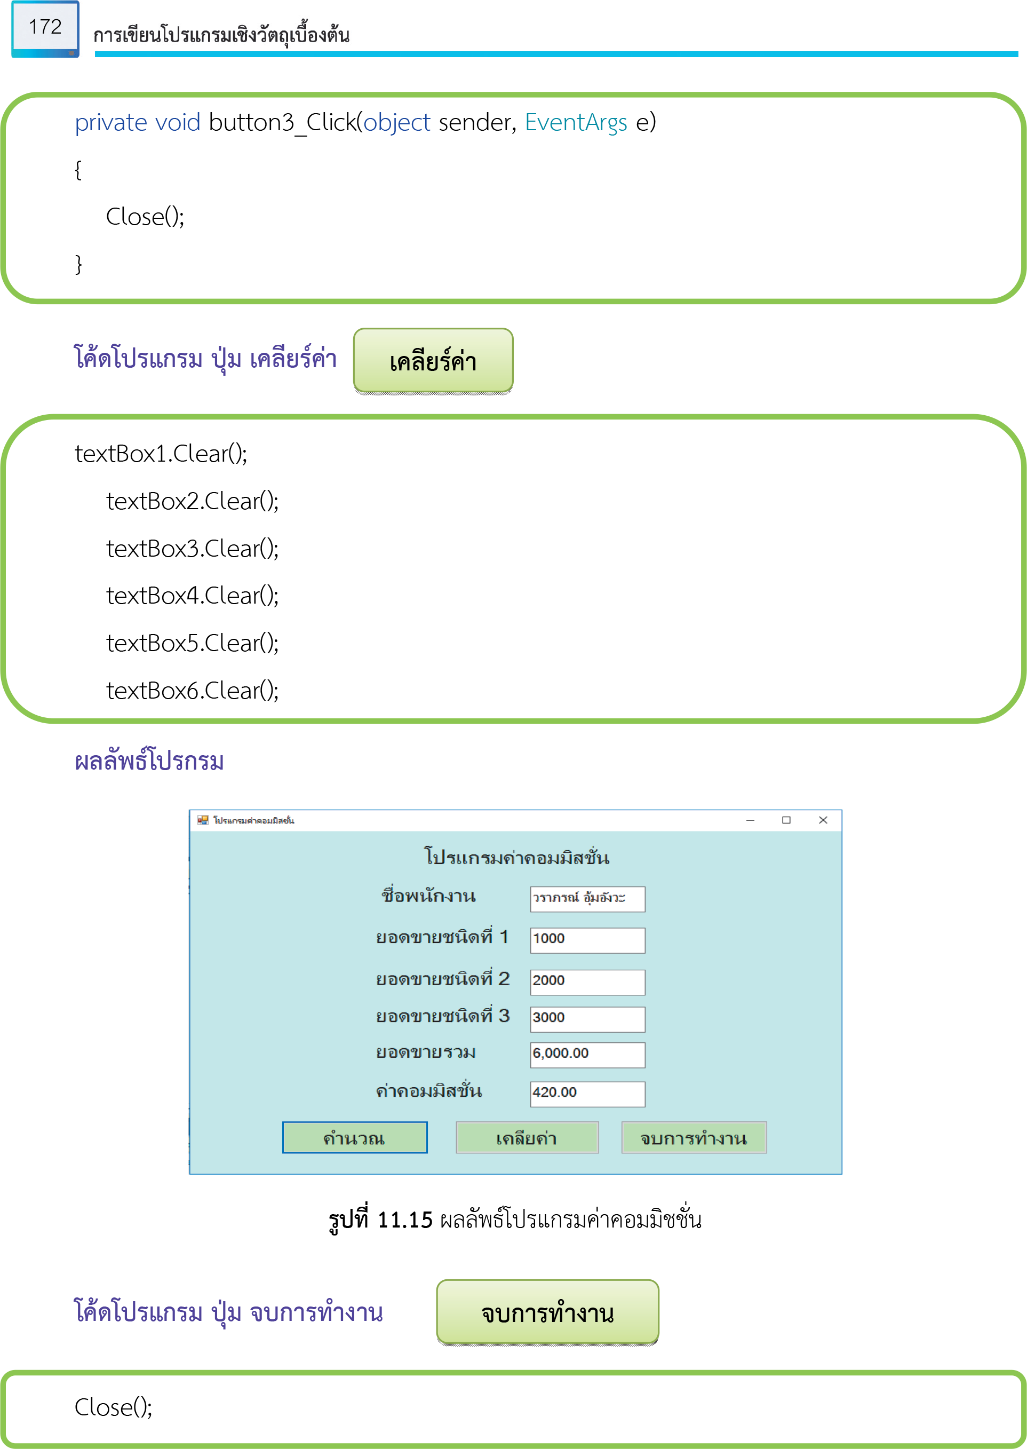
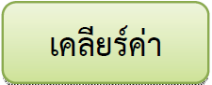

โค้ดโปรแกรม ปุ่ม เคลียร์ค่า

Slide 23
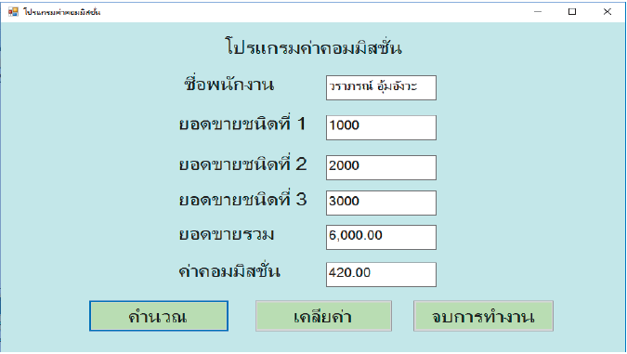
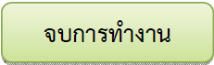
ผลลัพธ์โปรแกรม
รูปที่ 11.15 ผลลัพธ์โปรแกรมค่าคอมมิชชั่น
โค้ดโปรแกรม ปุ่ม จบการทำงาน

